Slide 1
Игра-платформер на python с помощью pygame
Работа выполнялась Загаевским Тимофеем и Гревцовым Андреем

Slide 2
Задача
Перед нами стояла задача написать игру в жанре платформер с «видом с боку». Суть ее, как и у всех платформеров, — добраться до выхода, избегая препятствий.

Slide 3
Реализация
Как и говорилось ранее проект написан с помощью библиотеки Pygame. В нашей программе описаны различные классы для удобства чтения и понимания кода.

Slide 4
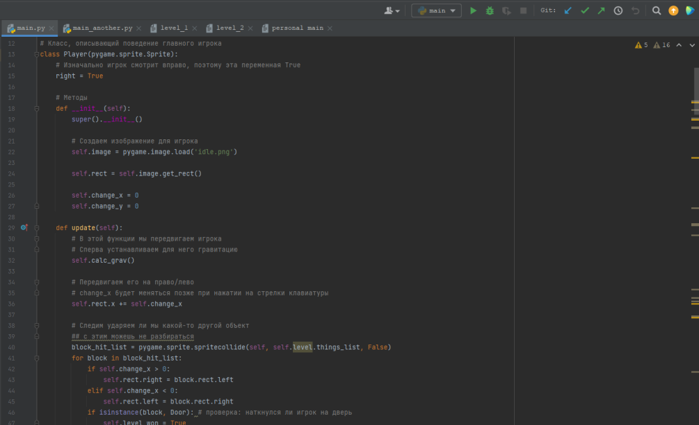
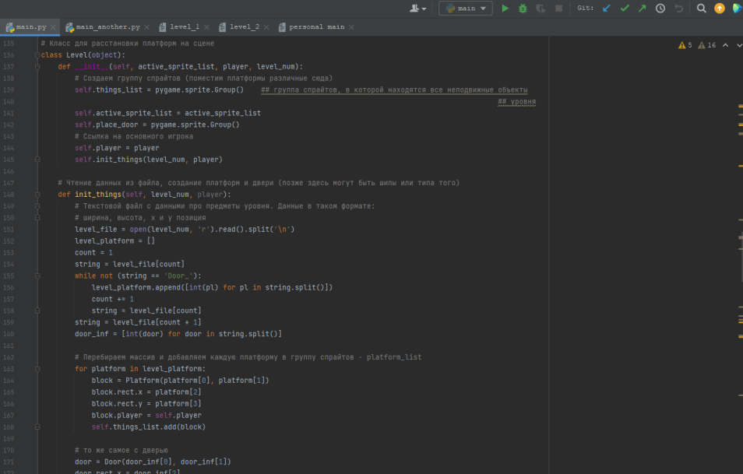
Классы В нашей программе основные функции описаны в двух классах. В самом большом из классов (Player) описано поведение игрока, его движение и взаимодействие с другими объектами. В классе поменьше (Level) загрузка уровней. Остальные классы нужны для удобства инициализации игровых объектов.

Slide 5
Заключение
Игра получилась довольно интересной, несмотря на популярный жанр. Всегда есть куда расти и развиваться — наш проект не исключение. Также можно добавить еще больше различных механик, объектов, с которыми игрок мог бы взаимодействовать.

